Slide 1
Generativní umění, počítačové umění, algoritmické umění

Slide 2
generativní estetika – hlavní znaky a strategie
Vytváření děl podle určitých pravidel
Důraz na procesy opakování, variace a kombinace
Tvorba estetických situací
Práce s koncepty redundance a komplexity
Do popředí se dostává komunikativní dimenze umění
Spojení vědeckých otázek a tvorby umění – realizace experimentů

Slide 3
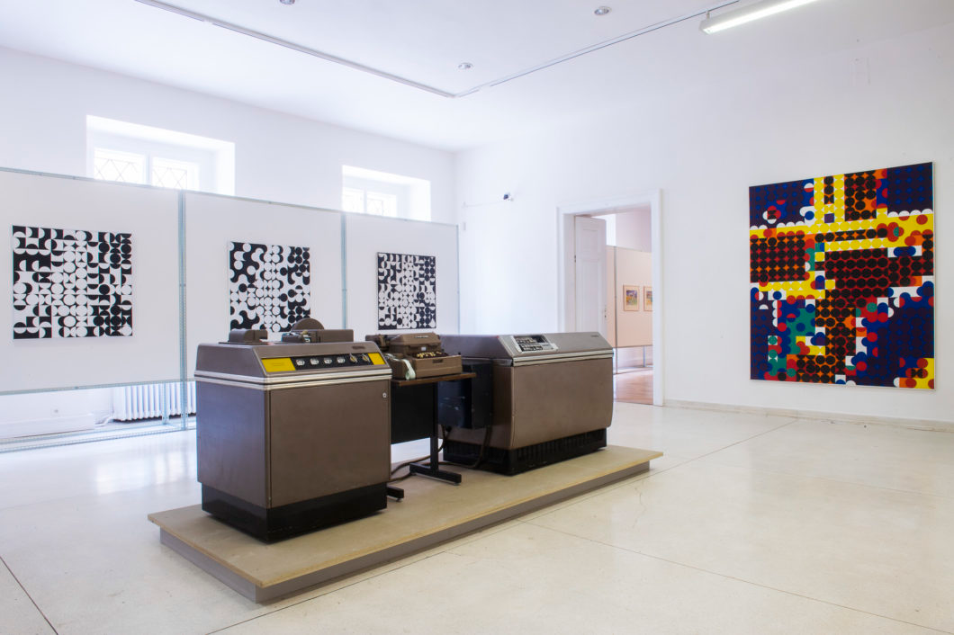
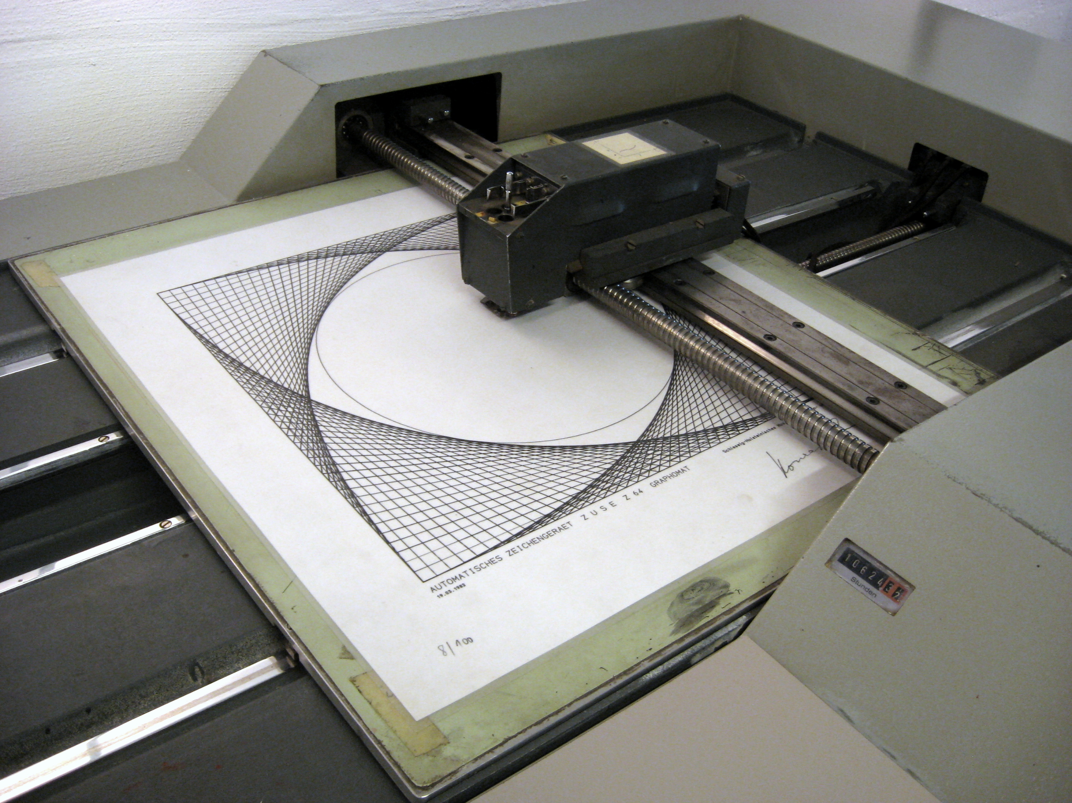

Slide 4
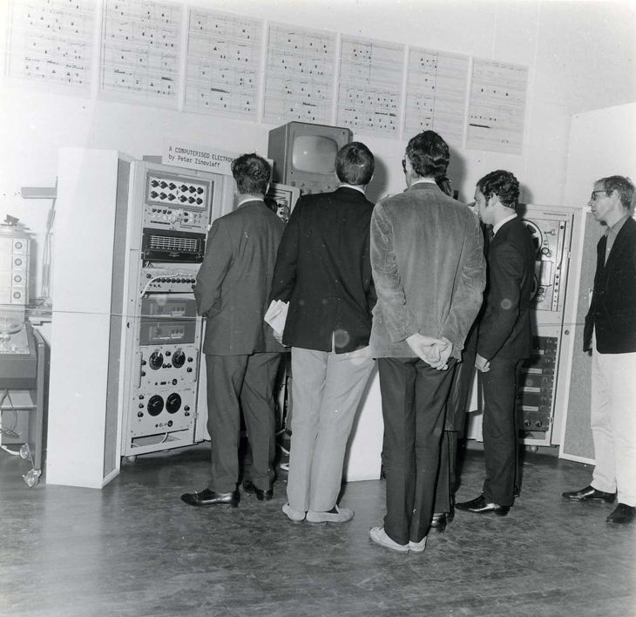
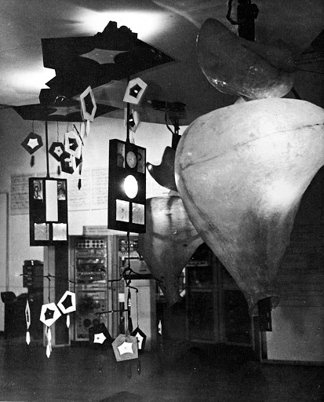
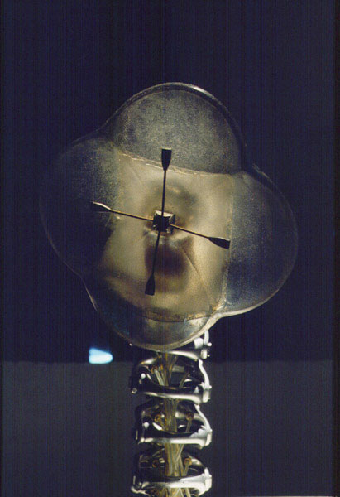
výstava Cybernetic Serendipidity (1968)
Peter Zinovieff Gordon Pask - The Colloquy of Mobiles Edward Ihnatowicz

Slide 5
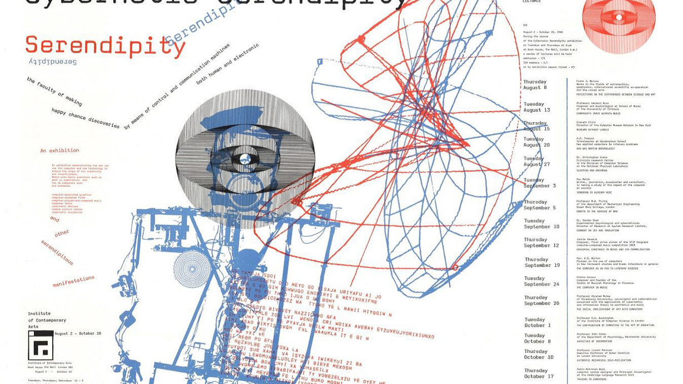
Příklad vlivu kybernetiky na umění – výstava Cybernetic Serendipidity (1968)
http://www.medienkunstnetz.de/exhibitions/serendipity/

Slide 6
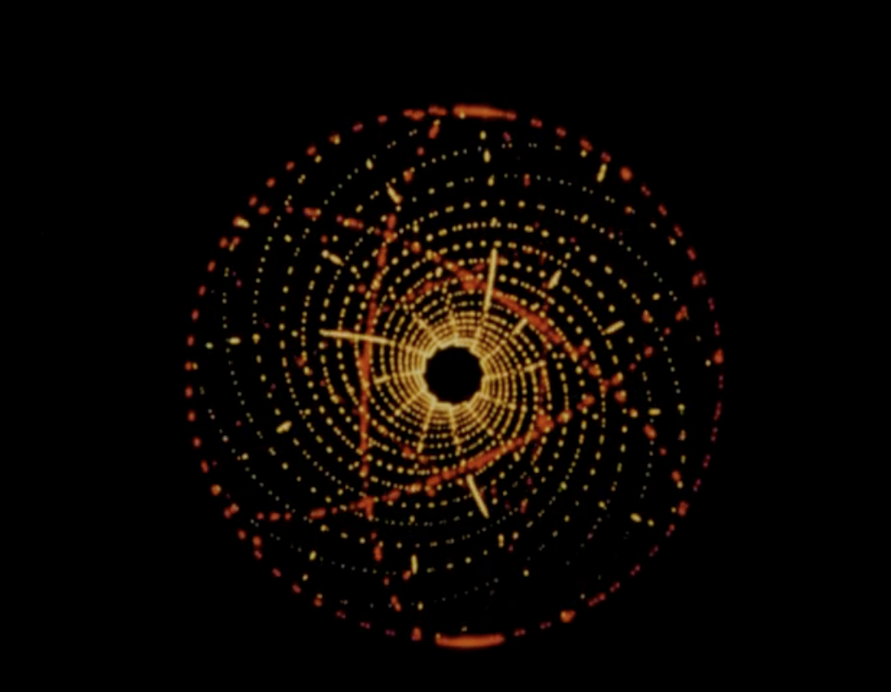
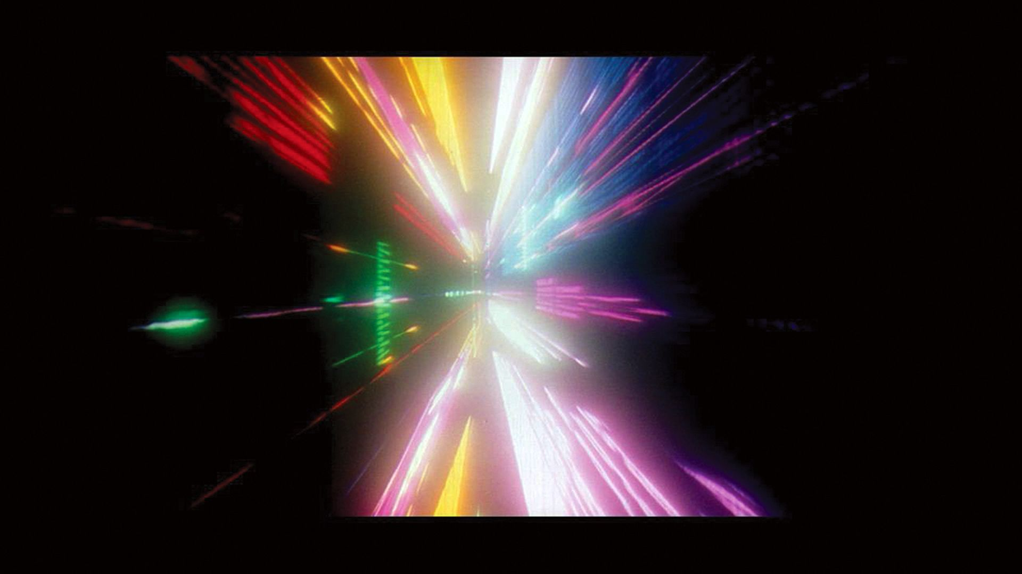
Předchůdce - Jordan Belson – Allures (1961)

Slide 7
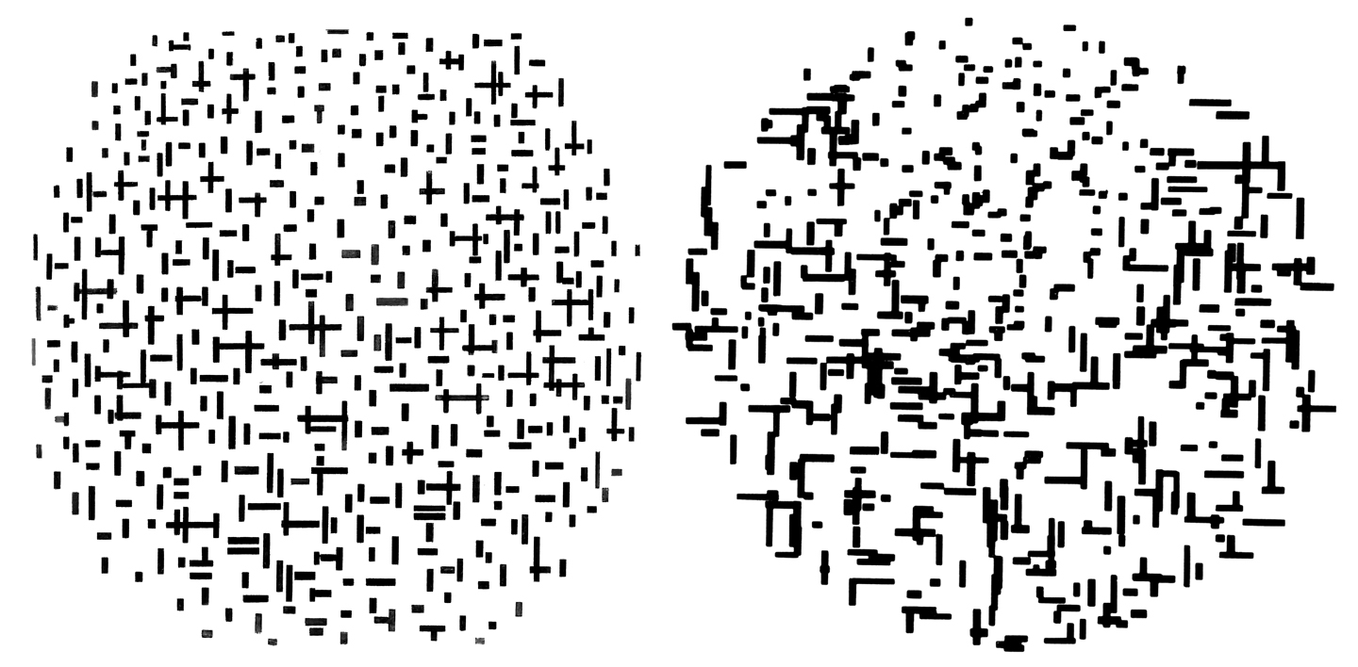
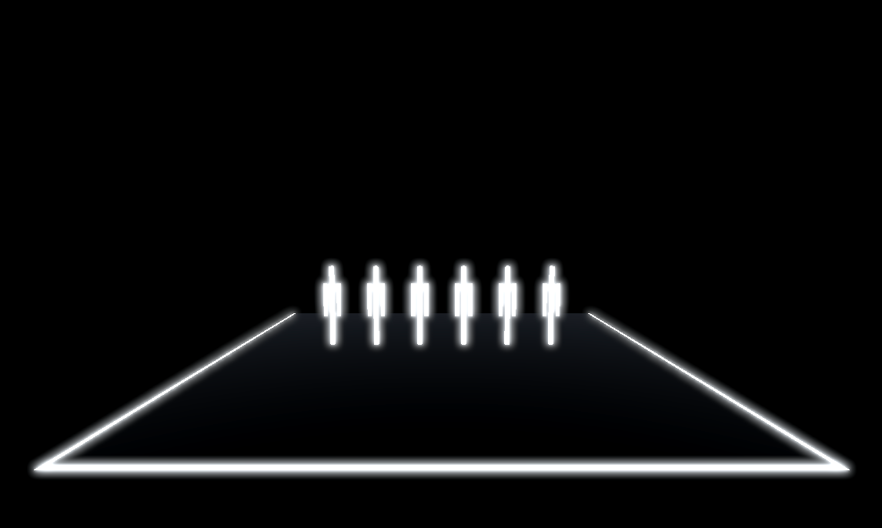
Michael Noll
Computer Composition with Lines (1964) Computer Generated Ballet (1965)

Slide 8
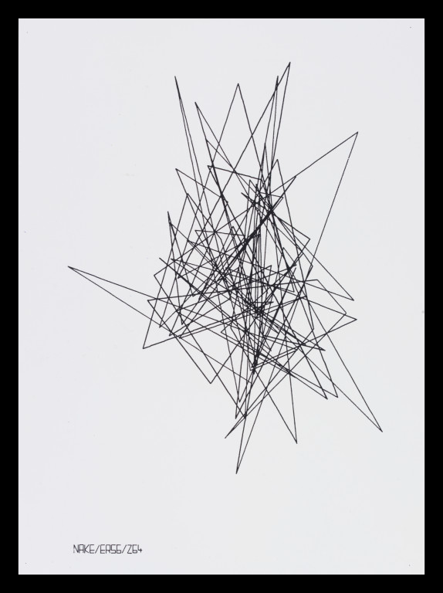
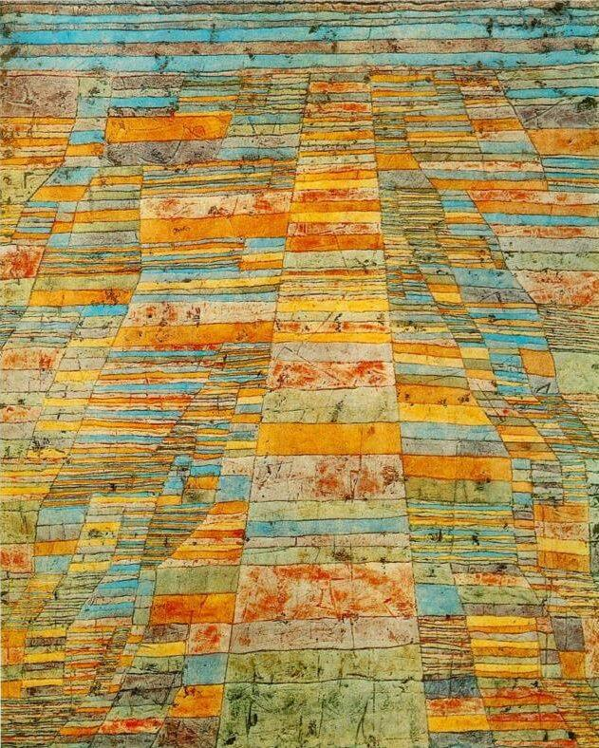
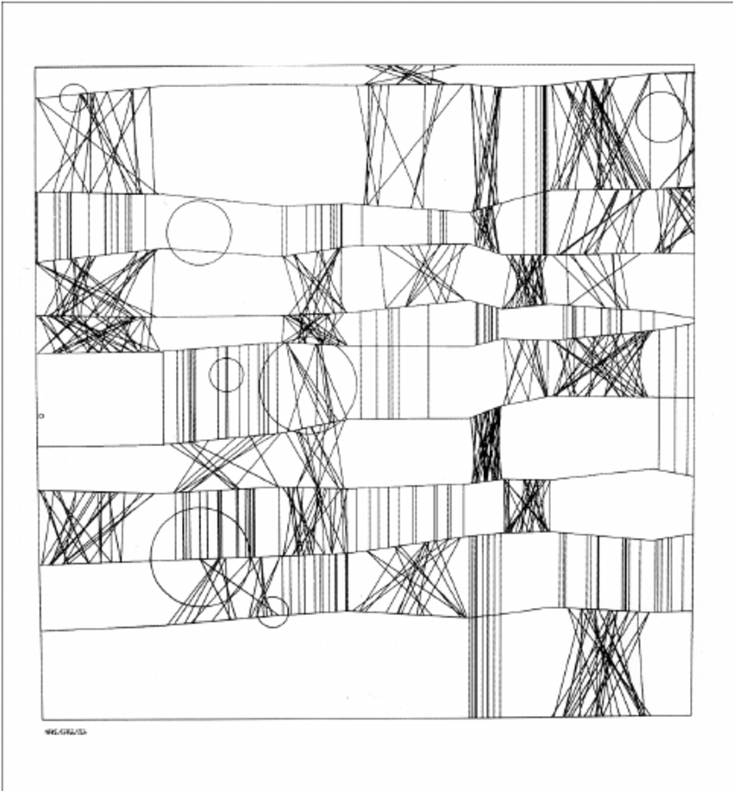
Frieder Nake
Paul Klee -Highroads and Byroads (1929) Hommage à Paul Klee 13/9/65 Nr.2 Random Polygons (1965)

Slide 9
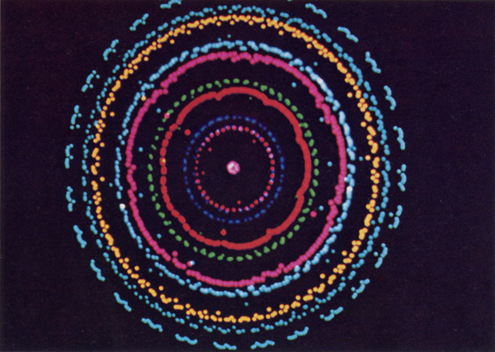
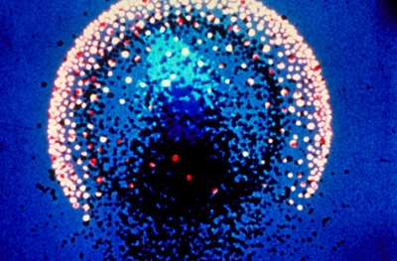
John a James Whitney
Permutations (1968) Yantra (1957)

Slide 10
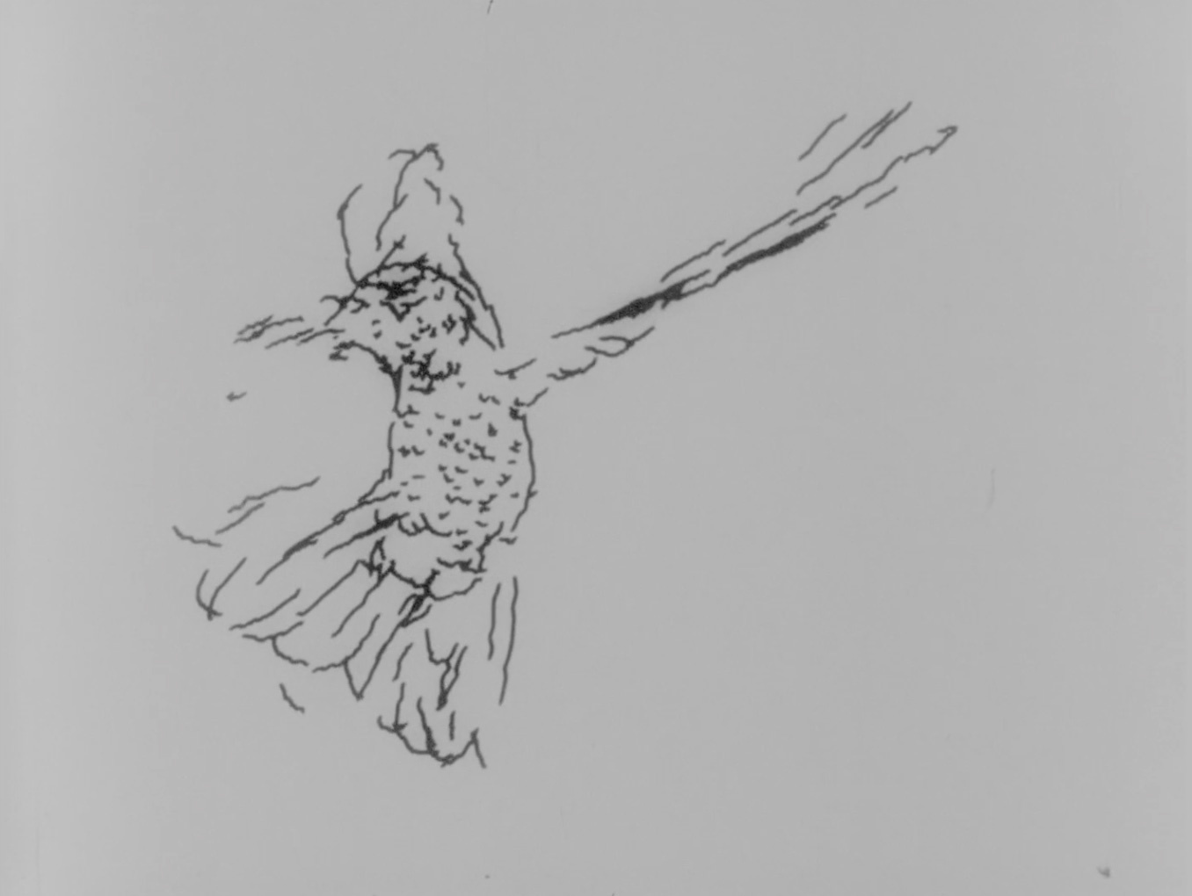
Charles Csuri: Hummingbird 1967

Slide 11
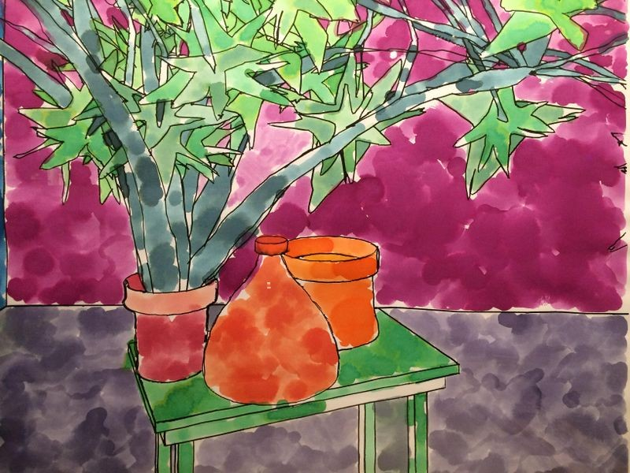
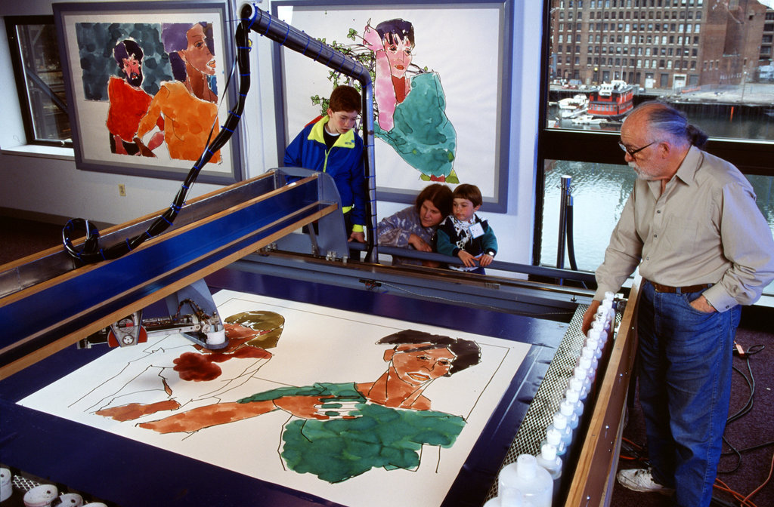
Harold Cohen - Aaron (1973)
http://www.aaronshome.com/aaron/index.html

Slide 12
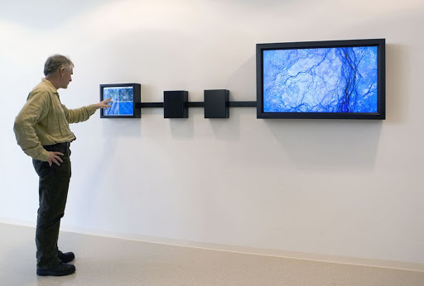
Erwin Driessens a Maria Verstappen: E-volver (2006)

